Slide 1
Audit de communication interne (Introduction)
Nicolas Duracka

Slide 2
Organisation du cours
5 séances de deux heures
  Introduction concernant les notions de communication, d’information et d’organisations + Quelques outils théoriques
  L’audit de communication interne : du diagnostic à l’action
  Le plan de communication interne
  Les outils de la communication interne
  Évaluation et pilotage de la communication interne
  Tendances et innovations en communication interne
Des TDs en parallèle
Une évaluation de deux heures

Slide 3
Introduction – Rappels sur les notions clés
Qu’est-ce que la communication ?
  Déconstruire la loi mathématique (Shannon et Weaver)
  Mieux comprendre le processus de co-construction du sens (Habermas)
Informer n’est pas communiquer
  Bien définir la notion d’information (Shannon et Weaver)
  Informer n’est pas communiquer (Wolton)
Les organisations
  La notion d’organisation
  La communication au sein des organisations

Slide 4
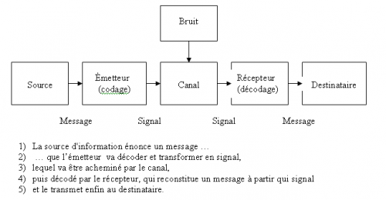
Qu’est-ce que la communication ?
Proposition schématique du modèle de Shannon & Weaver (1949)

Slide 5
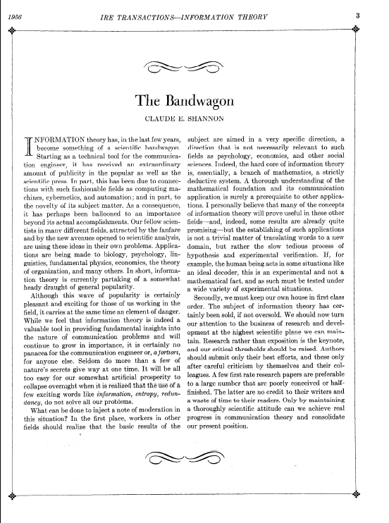
« While we feel that information theory is indeed a valuable tool in providind fundamental insignths into the nature of communication problems and will continue to grow in importance, it is certainly no panacea for the communication engineer or, a fortiori, for anyone else »

Slide 6
Qu’est-ce que la communication ?
  Déconstruire la loi mathématique (Shannon et Weaver)
Théorie de l’Information
Proposition schématique du modèle de Shannon & Weaver (1949)

Slide 7
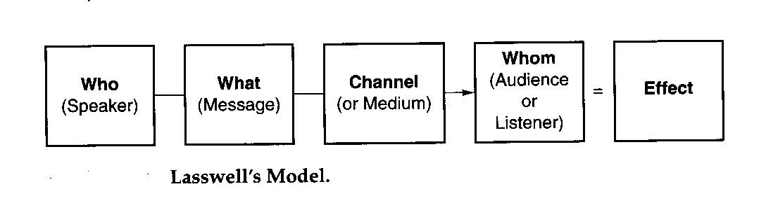
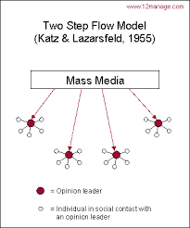
Qu’est-ce que la communication ?
  Déconstruire la loi mathématique (Shannon et Weaver)
Source : E. Katz et P. Lazarfeld : Personal Influence (Glencoe/Illinois, Free Press, 1955)
Source : H.D. Lasswell, « The Structure and Function of Communication in Society », in L. Bryson : The Communication of Ideas, New York, Harper and Row, 1948, p.37-51

Slide 8

Qu’est-ce que la communication ?
  Mieux comprendre le processus de co-construction du sens (Habermas)
Jürgen Habermas regroupe sous le concept d’« agir communicationnel » les types d’actions qui visent la compréhension mutuelle des individus plutôt qu’une forme de succès l’échange.
On passe d’une idée d’information/persuasion à une idée d’intercompréhension entre des individus imprégnés de leurs histoire propre et des codes du groupe sociale auquel ils appartiennent : « Je propose de concevoir les sociétés simultanément comme des systèmes et des mondes vécus ».
Le « monde vécu » est l’arrière-plan où s’articule l’intercompréhension. Le philosophe le définit plus précisément comme le lieu intersubjectif où les locuteurs essaient de s’entendre en partageant les mêmes critères de validité de leurs propositions ainsi que la même bonne volonté.

Slide 9
Qu’est-ce que la communication ?
  Mieux comprendre le processus de co-construction du sens (Habermas)
La communication est donc :
  Un exercice qui vise à l’intercompréhension (création d’un sens commun) entre les individus différents (des mondes vécus).
  En s’appuyant sur des codes (langage) et des règles (normes sociales) partagées.
  Dans des situations (contextes) qui influencent le processus (on ne peut pas ne pas communiquer).

Slide 10
Informer n’est pas communiquer
  Bien définir la notion d’information (Shannon et Weaver)
  Une caractéristique de la théorie de Shannon est de donner à la notion d'information un statut quantitatif.
  Or plus il y a d’information et plus il y a désorganisation (loi de l’entropie/Boltzman).

Slide 11
Informer n’est pas communiquer
  Informer n’est pas communiquer (Wolton)
  Pour l'auteur, l'information c'est le message; la communication, c'est la relation. Celui qui reçoit l'information, le récepteur, y met du sens.
  "Le défi de la communication est moins de partager quelque chose avec ceux dont je suis proche que d'arriver à cohabiter avec ceux beaucoup plus nombreux dont je ne partage ni les valeurs, ni les intérêts. Il ne suffit pas que les messages et les informations circulent vite pour que les Hommes se comprennent mieux. Transmission et interaction ne sont pas synonymes de communication."
Si l’information est mécanique et schématique, la communication est volontaire et complexe. Bref :
Informer n’est pas communiquer

Slide 12
Notion et morphologie des organisations
  La notion d’organisation
  « Une organisation est la coordination rationnelle des activités d'un certain nombre de personnes pour l'atteinte d'un but explicite commun, via une division du travail et une hiérarchie de l'autorité et des responsabilités » (Schein, 1970).
  L’organisation est régie par deux principes : l’homéostasie et l’autonomie : «la constance du milieu intérieur est la condition de la vie autonome» (Morin 1977).
  «Tout individu ou communauté fait partie d'un système physique et biologique. La personne humaine dépend de l'univers parce qu'elle y puise son énergie » (Morin, 1980, p. 268).

Slide 13
Notion et morphologie des organisations
  La communication au sein des organisations
  La communication est une fonction relationnelle essentielle qui vise à maintenir l’équilibre d’une organisation.
  « Il faut voir la communication comme un système (un processus) dans lequel les interlocuteurs s'engagent » (Winkin, 1981, p. 75).
  « La communication est un système, et les parties de ce système sont indépendantes, comme dans une interaction mutuelle et causale » (Myers et Myers,1984, p. 13).
  Donc les notions d’information et de communication sont les deux jambes de la marche d’une organisation pour que ce système complexe soit en équilibre (homéostasie).

Slide 14
Synthèse
La communication et ses présupposés
  Transmettre correctement le message suffirait à bien communiquer, non !
  La communication est une co-construction de sens en altérité radicale.
Informer n’est pas communiquer
  L’information est un élément de la communication, et occupe une fonction de transmission de données.
  Ainsi, attention, informer n’est pas communiquer !
Les organisations
  Au sein d’une organisation, agencement complexe d’individus, l’information ET la communication sont deux choses complémentaires.
  La communication au sein des organisations est essentielle afin de préserver son autonomie et sa stabilité. Sans communication l’organisation s’entropise.

Slide 15
Bibliographie
HABERMAS J., Théorie de l'agir communicationnel, coll. L'espace du politique, Fayard, Paris, 1987, 2 vol. (t. I : Rationalité de l'agir et rationalisation de la société, t. II : Pour une critique de la raison fonctionnaliste).
KATZ E. et LAZARFELD P. : Personal Influence (Glencoe/Illinois, Free Press, 1955)
LASWELL H.D., « The Structure and Function of Communication in Society », in L. Bryson : The Communication of Ideas, New York, Harper and Row, 1948, p.37-51
MORIN E. La Nature de la nature, t. 1, Paris, Le Seuil, coll. « Points », 1977.
MORIN E. La Vie de la vie, t. 2, Paris, Le Seuil, coll. « Points », 1980.
MORIN E. Introduction à la pensée complexe. ESF. Paris. 1990
MORIN E. La complexité humaine. Flammarion. 1994
MYERS G.-E. et MYERS M.-T., Les bases de la communication interpersonnelle ; une approche théorique et pratique, McGraw-Hill éditeurs, Montréal. 1984.
SHANNON, C.E. & WEAVER, W. The mathematical theory of communication. The university of illinois press. Urbana. 1949
SCHLEFEN S., SIGMAN P. et WATZLAWICK P., La nouvelle communication, textes recueillis et présentés par Y. Winkin, Paris, Ed. du Seuil, 1981
SHEIN E.H., Organizational Psychology, Prentice Hall, New jersey, 1970.
WATZLAWICK P. et Al. Une logique de la communication, Seuil Points, Paris, 1979
WATZLAWICK P. et Al., Changements, paradoxes et psychothérapies, Editions du Seuil, 1975.
Wolton D., Informer n’est pas communiquer. Paris, CNRS Éd., coll. Débats, 2009, 147 p.

Slide 16
Audit de communication interne (1)
Nicolas Duracka

Slide 17
Chapitre 1 – Des outils théoriques pour comprendre les organisations
1.1. Quelques problèmes organisationnels rencontrés en organisation
  Comment structurer la dialogique entre information et communication ?
  Comment bien informer pour mobiliser les acteurs dans une dynamique de sens ?
  Comment bien favoriser les situations de communication ?
  Comment dépasser les problématiques individuelles des acteurs au profit d’un projet collectif porteur de sens ?
1.2. Comprendre la structure (Mintzberg)
  5 composantes
  7 configurations
1.3. Comprendre les relations
  Le système complexe (Lemoine/Morin)
  Analyse systémique qualitative (Mucchielli)
1.4. Comprendre les stratégies d’acteurs
  Les stratégies de pouvoir (Crozier)
  Les stratégies d’acteurs réseau (Callon & Latour)
1.5. Comprendre les situations
  Comme le résultat d’une co-construction sociale de la réalité (Berger et Luckmann)
  Travaillant à partir de l’incommunication (Robert)

Slide 18
1.1. Quelques problèmes organisationnels rencontrés en organisation
  Comment structurer la dialogique entre information et communication ?
    En moyenne, un salarié reçoit 144 mails/semaines.
    Les managers reçoivent, quant à eux, 200 mails en moyenne hebdomadairement.
    Selon l’étude ; la lecture et le traitement de ces mails occuperaient 30% du temps de travail des salariés (Source : Etude Mazars 2023).
    Mais paradoxalement, une enquête menée par OpinionWay pour l’Association française de la communication interne (ACI, 2018) a révélé que seulement 36% des employés avaient l’impression de recevoir des informations suffisantes de leur entreprise !
    On parlera alors d’infobésité ! C’est-à-dire que l’employé consomme une trop grande quantité d’information de mauvaise qualité.
    Par ailleurs, selon une étude de Elabe (Cabinet Interactifs, 2018) 89% des actifs estiment que la qualité des relations entretenues avec leurs interlocuteurs contribue à leur performance et satisfaction professionnelles.
    Nous l’avons vu auparavant, information et communication sont les deux jambes de la marche de la bonne vie de l’organisation.

Slide 19
1.1. Quelques problèmes organisationnels rencontrés en organisation
  Comment bien informer pour mobiliser les acteurs dans une dynamique de sens ?
  Intranet, newletters, affichage, vidéos, réunions, messagerie instantanée etc…. Autant d’outils qui sont a disposition des communicants mais qu’il est nécessaire de bien équilibrer. Au risque de produire de l’entropie.

Slide 20
1.1. Quelques problèmes organisationnels rencontrés en organisation
  Comment bien favoriser les situations de communication ?
  Les moments de convivialité, la gestion de l’espace, la valorisation des savoirs faires et leurs interconnexions, travailler les petites routines du quotidien etc…
  Autant de questionnements liés à la communication au sein de l’organisation.

Slide 21
1.1. Quelques problèmes organisationnels rencontrés en organisation
  Comment dépasser les problématiques individuelles des acteurs au profit d’un projet collectif porteur de sens ?
  Avoir une vision du système dans son ensemble, de son fonctionnement, des fondamentaux qui vont faire sens entre la pluralité des acteurs présents au sein de l’organisation.

Slide 22
Des théories pour comprendre
Comprendre le fonctionnement/
la structure
Analyse structurelle
Analyses du leadership
Comprendre le système de communication
Organisation
Analyse systémique qualitative
Comprendre les situations
Analyse sémiotique situ Analyse par les mondes
Comprendre les stratégies d’acteurs
Analyse stratégique
Sophie Vaillies

Slide 23
1.2. Comprendre la structure (Mintzberg)
  5 composantes
  7 configurations

Slide 24
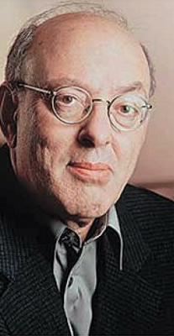
1.2. Comprendre la structure (Mintzberg)
Henry Mintzberg est un chercheur contemporain en sciences de gestion. Ses travaux portent sur le management et les organisations.
Mintzberg s’intéresse à la structure des organisations (manière dont elles se composent et fonctionnent)
Selon Mintzberg, on ne peut pas parler de l’organisation de manière générale car il existe une grande diversité d’organisations (et donc de structures).
Sophie Vaillies

Slide 25
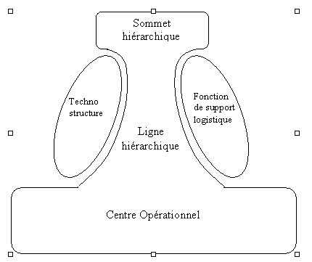
Les 5 composantes d’une organisation
Direction de l’entreprise
Experts (comptables, juristes..)
Services prestataires
Managers (cadres)
Ouvriers ou unités de production
(Mintzberg, 1982)

Slide 26
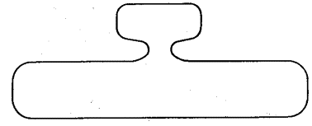
Les 7 configurations structurelles des modes de coordination
1. La structure simple
Autorité d’un leader unique
Pas de managers intermédiaires
Importance des personnes chargées de la production
(Mintzberg, 1982)

Slide 27
Les 7 configurations structurelles des modes de coordination
1. La structure simple
Organisation entrepreneuriale – exp entreprise familiale type PME-PMI
Structure généralement de petite ou de moyenne taille
Structure informelle et flexible
Supervision directe – leader tout puissant
Environnement simple dans la composition de l’org. mais dynamique et concurrentiel en externe.
(Sophie Vaillies)

Slide 28
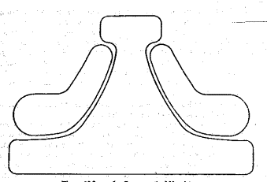
Les 7 configurations structurelles des modes de coordination
2. La bureaucratie mécaniste (industrielle)
Importance de la technostructure et la logistique
Ligne hiérarchique présente
Unités de production
(Mintzberg, 1982)

Slide 29
Les 7 configurations structurelles des modes de coordination
2. Bureaucratie mécaniste
Organisation industrielle (exp – Usine)
Structure de grande taille relativement âgées.
Structure très formalisée (standardisation des procédures), division du travail et regroupement des activités en unités ou en fonctions.
Les bureaucraties mécanistes évoluent en général dans un environnement simple et stable.
Organisations à la recherche d’efficacité, peu propice à l’innovation et à l’adaptabilité à des changements.
(Sophie Vaillies)

Slide 30
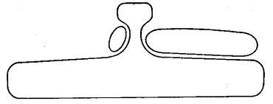
3. La bureaucratie professionnelle
Importance des fonctions logistiques
Ligne hiérarchique très présente
Centre opérationnel composé de professionnels
(Sophie Vaillies)

Slide 31
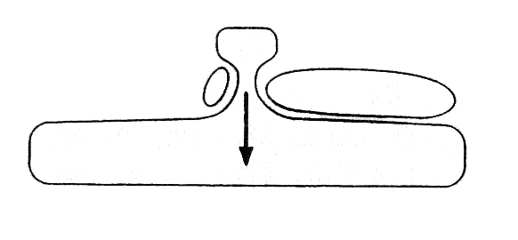
3. Caractéristiques de la bureaucratie professionnelle
Organisation dont l’existence dépend de professionnels (exp: hôpitaux, universités)
Cette structure est bureaucratique bien que son pouvoir soit décentralisé.
Les professionnels peuvent travailler de façon autonome, en étant sujets au contrôle de leur profession.
Ces organisations évoluent dans un contexte qui se caractérise par un environnement complexe mais relativement stable.
(Sophie Vaillies)

Slide 32
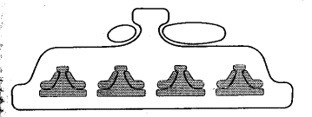
4. La structure divisionnelle
Centre opérationnel structuré en divisions ou services
(Sophie Vaillies)

Slide 33
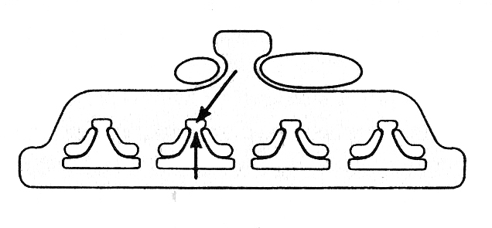
4. Caractéristiques de la structure divisionnelle
Organisation décomposée en divisions en fonction du marché (exp. Ents multinationale - Neslé)
Les divisions sont autonomes dans la conduite de leurs activités et peuvent avoir leur hiérarchie propre
Système de contrôle des performances et standardisation des résultats.
Cette forme structurelle est adaptée à des organisations qui proposent des produits et/ou services diversifiés.
(Sophie Vaillies)

Slide 34
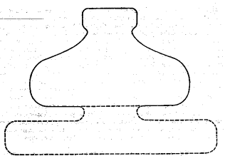
5. L’adhocratie
Pas ou peu de hiérarchie
Coordination par groupes projet
(Sophie Vaillies)

Slide 35
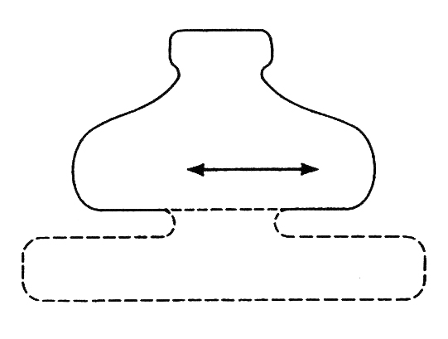
5. L’adhocratie
La structure innovatrice ou adhocratie est une organisation fluide, organique et décentralisée. (exp: réseaux de professionnels)
Elle est composée d’experts répartis en équipes projets
L’environnement est complexe et dynamique. Cette organisation est jeune, relativement instable et reste susceptible de connaître de fortes évolutions.
La structure innovatrice repose sur un système démocratique et d’expression des acteurs et cherche à limiter tant que possible la bureaucratie en son sein.
(Sophie Vaillies)

Slide 36
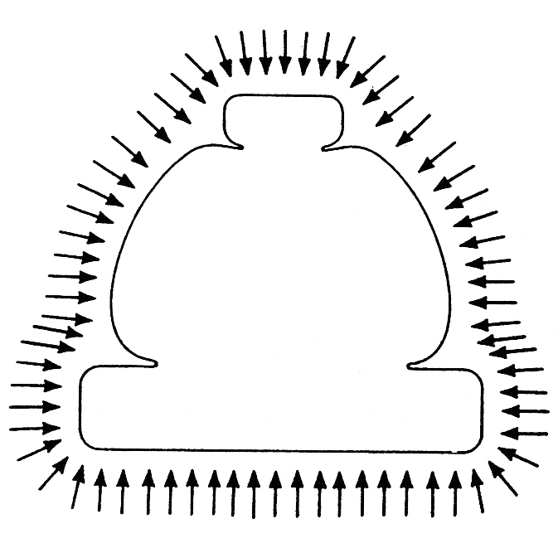
6. L’organisation missionnaire
(Sophie Vaillies)

Slide 37
6. L’organisation missionnaire
La structure est très informelle et son fonctionnement repose sur des croyances, une culture, une idéologie commune.
Mintzberg n’a pas observé d’entreprise fonctionnant de la sorte. Le rôle des valeurs peut s’appliquer à toutes les formes d’organisation.
Exemple : un monastère.
(Sophie Vaillies)

Slide 38
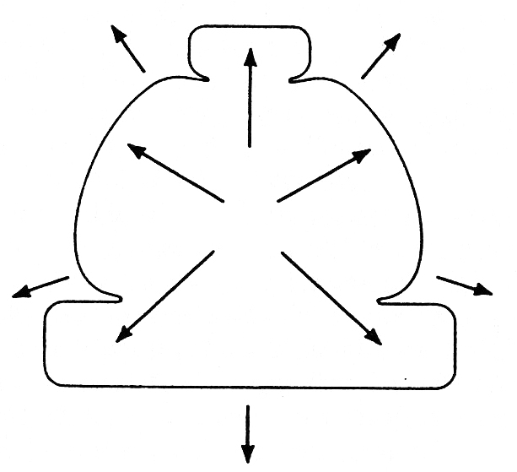
7. L’organisation politique
(Sophie Vaillies)

Slide 39
7. L’organisation politique
Il n’y a pas de hiérarchie spécifique. Chacun tente d’imposer son point de vue en usant du pouvoir dont il dispose.
Les décisions prises sont les résultats de jeux politiques entre acteurs.
Exemple : l’assemblée nationale.
(Sophie Vaillies)

Slide 40
1.3. Comprendre les relations
  Le système complexe (Lemoine/Morin)
«Je tiens impossible de connaître les parties sans connaître le tout, non plus de connaître le tout sans connaître les parties…» (Pascal)
Selon Edgar Morin, ce concept met l’accent sur l’unité du social et l’interdépendance des éléments (les sous-systèmes) qui la composent.
Autrement dit, la société présente des caractéristiques qui lui sont propres et que l’on ne retrouve pas dans chacun des domaines sociaux ni, bien sûr, dans les individus. On peut distinguer, ainsi, le sous-système culturel du sous-système social :
le sous-système culturel est composé des valeurs auxquelles il faut ajouter les connaissances et les idéologies propres à une société. C’est donc un vaste ensemble de symboles qui donne sens à l’action des individus ;
les normes et les rôles sont parmi les principales composantes du sous~système social qui régit les interactions entre les individus. Ces normes et ces rôles sont la traduction concrète des valeurs qui ont toujours un caractère très général. Elles forment une « structure » car elles ont une relative permanence et expliquent, en partie, la stabilité des comportements sociaux.

Slide 41
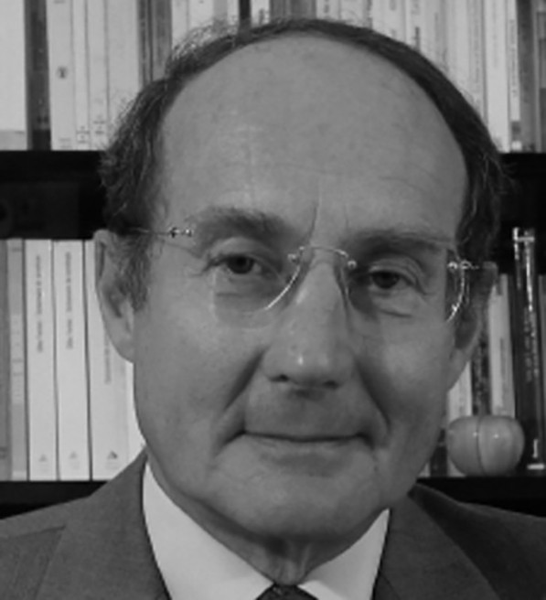
1.3. Comprendre les relations
  Analyse systémique qualitative (Mucchielli)
Mise à jour par Alex Mucchielli (2004) en s’appuyant sur les travaux de l’Ecole de Palo Alto.
Elle est dite « qualitative » car elle s’intéresse aux « significations » des échanges qui ont lieu à l’intérieur d’un système interne et humain stabilisé (contrairement aux autres systémiques qui n’explicitent pas les « significations » des échanges internes aux systèmes)
D’autre part, elle propose une technique de modélisation ou schématisation des échanges entre acteurs et d’explicitation des systèmes complexes

Slide 42
1.3. Comprendre les relations
  Analyse systémique qualitative (Mucchielli)
Dans la lignée de l'approche compréhensive, la systémique qualitative ajoute six principes de lecture et d’interprétation de tout phénomène de communication:
- le principe systémique: un phénomène doit être analysé en corrélation avec un ensemble d'autres phénomènes;
- le principe de cadrage incitant à considérer et à délimiter l’environnement de tout phénomène ;
- le principe du primat du contexte systémique : un phénomène n'existe et n'a de sens qu'en corrélation avec le contexte donné et créé par le système lui-même;
- le principe de causalité circulaire : une chaîne de cause à effet agissant par rétroaction renforce ou inhibe le mécanisme;
- le principe homéostatique: un système de phénomène développe une force interne qui le maintient;

Slide 43
1.3. Comprendre les relations
  Les étapes de l’analyse systémique qualitative
Définir le cadre : Quels éléments ? Quels acteurs ? Quel contexte ?
Mener l’enquête : Observer la situation puis entretenir les différents acteurs
Repérer les redondances communicationnelles : Repérer les formes typiques et répétitives de communication en repérant les types d’échanges qui se ressemblent et reviennent.
Modéliser : Produire une représentation graphique caractérisant les liens entre les éléments du système.

Slide 44
Demande de reconnaissance
Attentes - délégation
Direction Régionale
Préfecture et collectivités
Pression -exigences
Délégation - pression
Directives
Délégation
PC de crise
Collaboration
Demande d’aide - critiques
Les services de secours (gendarmerie, pompiers)
Collaboration
Mise à distance
Sollicitations
Agents de terrain
Informations au coup par coup
Les médias locaux
Collaboration
Méfiance/défiance
Exigences/ mécontentement
Gestion
au coup
par coup
Confiance
Compassion
Les grévistes
Les automobilistes/ clients
Dépendance
Instrumentalisation
44
Collaboration informelle
(Sophie Vaillies)

Slide 45
1.3. Comprendre les relations
  Les étapes de l’analyse systémique qualitative
Définir le cadre : Quels éléments ? Quels acteurs ? Quel contexte ?
Mener l’enquête : Observer la situation puis entretenir les différents acteurs
Repérer les redondances communicationnelles : Repérer les formes typiques et répétitives de communication en repérant les types d’échanges qui se ressemblent et reviennent.
Modéliser : Produire une représentation graphique caractérisant les liens entre les éléments du système.
Interpréter : Analyser la production et les éléments saillants de l’analyse par le prisme d’un regard communicationnel (interactions).

Slide 46
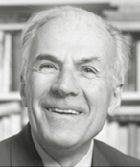
1.4. Comprendre les stratégies d’acteurs
  Les stratégies de pouvoir (Crozier)
Michel Crozier est un sociologue français né en 1922
En France, Michel Crozier a créé, au début des années 60, le Centre de Sociologie des Organisations (CSO) et étudie les administrations et organisations publiques françaises.
Deux ouvrages majeurs de Crozier sur le fonctionnement des organisations : « Le phénomène bureaucratique » (1964) « L’acteur et le système » (1977) avec Erhard Friedberg.
Pour Crozier il existe des principes d’organisation
(Sophie Vaillies)

Slide 47
1.4. Comprendre les stratégies d’acteurs
L’acteur est stratégique :
Il agit toujours en fonction de ses intérêts propres. Même dans un système très contraint, il cherche à conserver une marge de liberté et à optimiser sa position.
Le pouvoir vient du contrôle des zones d’incertitude :
Les acteurs tirent leur pouvoir de leur capacité à maîtriser des éléments que les autres ne contrôlent pas (ex. savoirs techniques, accès à l’information, relations privilégiées).
Le système est un construit relationnel :
Les organisations ne fonctionnent pas seulement par règles formelles, mais par jeux d’acteurs. Ce sont les interactions, négociations et alliances qui structurent réellement le fonctionnement du système.
L’action collective est toujours négociée :
Plutôt que d’obéir mécaniquement aux règles, les individus adaptent et contournent celles-ci. Le changement organisationnel dépend donc des compromis, jeux de pouvoir et stratégies développés par les acteurs.
(Sophie Vaillies)

Slide 48
1.4. Comprendre les stratégies d’acteurs
  Les hypothèses de l’analyse stratégique
1/ Un fonctionnement (ou un pb de fonctionnement) n’est pas seulement un pb technique, c’est aussi le produit d’un système d’acteurs
2/ Les acteurs s’adaptent à la structure de pouvoir et tentent d’en tirer profit
3/ La capacité des acteurs à tirer profit de la structure de pouvoir d’une organisation est limitée par des règles du jeu.
(Sophie Vaillies)

Slide 49
1.4. Comprendre les stratégies d’acteurs
  Les concepts
1/ Le pouvoir soit la capacité d’un individu de modifier la conduite d’autres individus et d’imposer sa propre volonté même contre une résistance.
2/ Les stratégies de l’acteur c’est-à-dire le jeu dans l’organisation, contingent au comportement et au vécu du participant. La stratégie de l’acteur revêt deux aspects : offensif pour saisir les opportunités et contraindre, et défensif pour agir et échapper aux contraintes.
3/ La zone d’incertitude qui désigne les problèmes qui conditionnent le bon fonctionnement d’une organisation et qui confèrent du pouvoir à celui ou à ceux qui les contrôlent. Maîtriser une zone d’incertitude (Savoirs, Contexte, Information et Codes) est une source de pouvoir au sein de l’organisation.
4/ La marge de manœuvre qui agit en complément du concept de zone d’incertitude. La marge de manœuvre est l’espace de liberté que peut avoir un acteur dans une organisation. Plus la marge de manœuvre de l’acteur est grande, plus sa zone d’incertitude et réduite et plus il a du pouvoir dans la situation.
5/ Les règles du jeu désignent le corpus de règles qui régissent et encadrent les interactions entre des joueurs participant à un jeu. Dans une organisation, ces règles du jeu sont formelles et informelles. Elles sont socialement construites et permettent de rendre moins incertains les comportements des différents acteurs.
(Sophie Vaillies)

Slide 50
1.4. Comprendre les stratégies d’acteurs
  Selon Crozier pour réaliser une analyse stratégique il faut :
1/ Identifier les acteurs du système (internes et externes)
2/ Déterminer les marges de manœuvre et zones d’incertitude pour chaque acteur
3/ Trouver les détenteurs et sources de pouvoir
4/ Identifier le jeu collectif joué par les acteurs et les règles de ce jeu
(Sophie Vaillies)

Slide 51


1.4. Comprendre les stratégies d’acteurs
  Les stratégies d’acteurs réseau (Callon & Latour)
Michel Callon et Bruno Latour sont des sociologues de l’Ecole des Mines.
Symétrie entre humains et non-humains :
Les objets techniques, les dispositifs ou les textes sont considérés comme des acteurs (actants) au même titre que les humains, car ils influencent les actions et les relations.
Traduction :
Le cœur de la stratégie. Les acteurs cherchent à enrôler d’autres acteurs (humains ou non-humains) dans leur projet, en traduisant leurs intérêts pour les aligner avec les leurs.
Réseau en construction :
La stabilité d’un système (scientifique, technique, social) n’est jamais acquise ; elle résulte de négociations, d’alliances et d’attachements qui doivent constamment être entretenus.
Pouvoir comme effet de réseau :
Le pouvoir n’est pas une propriété individuelle mais le résultat d’un réseau bien stabilisé. Un acteur “fort” est en réalité celui qui réussit à rallier et maintenir de nombreux actants autour de lui.
En bref : la stratégie des acteurs chez Callon et Latour consiste à traduire, enrôler et stabiliser des réseaux hétérogènes pour imposer une vision ou un projet.

Slide 52
1.4. Comprendre les stratégies d’acteurs
  Les étapes d’analyse des stratégies d’acteurs réseau
L’analyse du contexte soit une analyse des actants en présence, de leurs intérêts, de leurs enjeux et de leur degré de convergence. On doit introduire dans cette analyse l'ensemble des non humains.
La problématisation consistant à faire la part dans une situation de ce qui unit et de ce qui sépare. Ce qui conduit à la formulation d'une interrogation qui réunit les acteurs concernés, et à faire passer chaque entité d'un contexte d'une position singulière à travers une acceptation de coopération, c’est-à-dire en fait à la constitution d'un réseau.
L’analyse des intermédiaires c’est-à-dire tout ce qui circule entre les différentes entités de la situation. Ces intermédiaires permettront de cimenter le réseau.
Enrôlement et mobilisation. Enrôler signifie affecter aux membres du réseau une tâche précise qui les rend acteurs essentiels dans le devenir du réseau. La mobilisation, consiste alors dans leur implication dans l'action, dans la consolidation du réseau. Elle permet de trouver du sens et de l'intérêt à l'élaboration du réseau.
Institutionnalisation soit une forme d’acceptation collectivement construite.

Slide 53
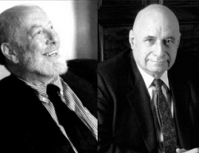
1.5. Comprendre les situations
  La construction sociale de la réalité (Berger et Luckmann)
La réalité de la vie quotidienne
La vie quotidienne se présente d'abord comme une réalité interprétée par les hommes. Elle possède un sens, c'est à dire qu'elle est interprétée de manière subjective en tant que monde cohérent.
La réalité de la vie quotidienne se présente également comme un monde intersubjectif, ce qui me permet de vivre avec les autres.
Je sais que malgré des différences minimes, il y a une correspondance entre mes significations et les significations d'autrui. La connaissance commune est alors celle que je partage avec d'autres, soit encore, la routine allant de soi au quotidien.

Slide 54
1.5. Comprendre les situations
  La construction sociale de la réalité (Berger et Luckmann)
Typifications et objectivations dans le langage
La subjectivité de l'autre m'est accessible par un minimum de gestes, de symboles, de communication.
Les relations de face à face sont modelées par des typifications, des habitudes partagées.
En effet, en même temps que j'appréhende l'autre comme un type, j'interagis avec lui selon une situation typique.
On appelle structure sociale la somme de ces typifications et de ces modèles récurrents d'interaction établis au moyen de celles-ci.

Slide 55
1.5. Comprendre les situations
  La construction sociale de la réalité (Berger et Luckmann)
Typifications et objectivations dans le langage
Un cas particulier en est la signification, c'est à dire la production humaine de signes. Le langage, défini comme un système de signes vocaux apparaît dès lors comme un des plus importants système de signes.
Le langage possède en outre la capacité à cristalliser et à stabiliser ma propre subjectivité aussi longtemps qu’il est détaché de la situation de face à face
Le mode linguistique par lequel est accompli cette transcendance est appelé le langage symbolique. Sur ces langages se construisent des édifices de représentations symboliques. Et ces systèmes de symboles deviennent des éléments essentiels de la vie quotidienne.

Slide 56
1.5. Comprendre les situations
  La construction sociale de la réalité (Berger et Luckmann)
La société comme réalité objective : l’institutionnalisation
Toute action répétée dans un modèle peut se fondre dans un modèle est être reproduite avec peu d'efforts. Ces actions dessinent un arrière-plan stable à partir duquel les significations émergent et deviennent pré-données, permettant de faire groupe.
Pour Berger et Luckmann, l'institutionnalisation se manifeste à chaque fois que des classes d'acteurs effectuent une typification réciproque d'actions habituelles. Ce qui suppose que les typifications des acteurs sont toujours partagées et accessibles aux membres du groupe en question. Les institutions dictent donc certains types d'actions en fonction de certains types d'acteurs et de contextes.
De ces typifications vont émerger des rôles.
A partir de cette habituation peut s'instaurer un partage des tâches (division du travail) et des innovations, qui élargiront à chaque fois le décor permettant de stabiliser ces interactions : Durant le processus de socialisation.

Slide 57
1.5. Comprendre les situations
  Analyse situationnelle (Muchielli)
L’analyse sémiotique situationelle s’intéresse au sens des actions des acteurs en situation
Ce sens est une construction relevant de l’interaction entre différents contextes : La localisation, la disposition spatiale, l’agencement de l’espace, le contexte historique, les évolutions, les positions sociales, la construction social de la réalité….
Toute situation de communication comporte des éléments contextuels (lieu, temps, personnes présentes) qui vont manipuler le contexte général et qui vont contribuer à donner un nouveau sens à la situation.
  Repérer les différents contextes présents dans la situation.
  Identifier les contextes les plus importants.
  Mettre les contextes en relation.

Slide 58
1.5. Comprendre les situations
  Toute situation communicationnelle part d’une situation d’incommunication (Robert)
L’incommunication, c’est une communication qui débouche sur le sentiment partagé de ne pas arriver à se comprendre (insatisfaction) ou sur la croyance que l’on est parvenu à se comprendre alors qu’il n’en est rien (malentendu).
Donc la norme est de ne pas se comprendre. Enfin, de ne jamais se comprendre totalement car, en réalité, nous nous comprenons suffisamment pour faire société. Aucune société n’existerait sans communication.
C’est parce que l’incommunication est le sel de la communication que cette dernière reste l’océan désirable et désiré des relations humaines (Dacheux, 2015). Dans une situation de communication il s’agit donc de comprendre pourquoi on ne se comprend pas.

Slide 59
Bibliographie
Callon M., « Éléments pour une sociologie de la traduction. La domestication des coquilles Saint-Jacques dans la Baie de Saint-Brieuc », dans L'Année sociologique, n°36, 1986.
Crozier M. & Friedberg E., L'acteur et le système,Editions du Seuil, Paris, 1977.
Crozier, M., Le phénomène bureaucratique, essai sur les tendances bureaucratiques des systèmes d’organisation modernes et sur leurs relations en France avec le système sociale et culturel, Paris, Editions du Seuil, 1963,
Dacheux É., « L’incommunication, sel de la communication », Hermès, La Revue, 2015/1 (n° 71), p. 266-271.
De Rosnay J., Le macroscope, vers une vision globale, Paris, Seuil, 1975.
Motulsky B., Le Moigne J.L., La théorie du système général (théorie de la modélisation). Collection «Systèmes-Décisions», 1977 . In: Communication Information, volume 2 n°3, automne 1978. pp. 217-218.
Mintzberg, H. Structure et dynamique des organisations, Editions d’organisations, 1982
Mucchielli, A., Dictionnaire des méthodes qualitatives en sciences humaines. Paris : Armand Colin, 2004.
Robert, P., « De la communication à l’incommunication », Communication et langages, n° 146, 2005, p. 3-18.

